Slide 1


Slide 2

Noul procesor Intel Xeon…
Tehnologia de 90nm permite:
Cresterea frecventei de lucru a procesorului
Scaderea puterii consumate per tranzistor
Cresterea cantitatii de memorie cache integrata
No Time for Downtime, 2004

Slide 3
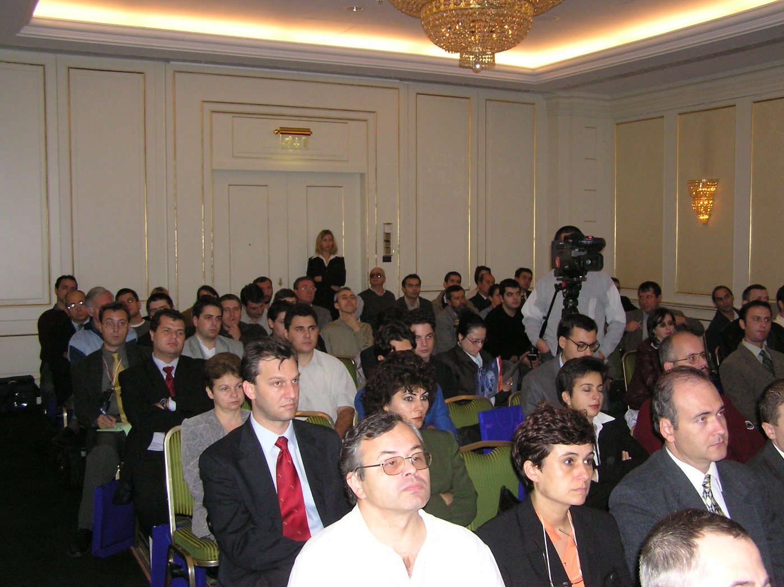

Slide 4
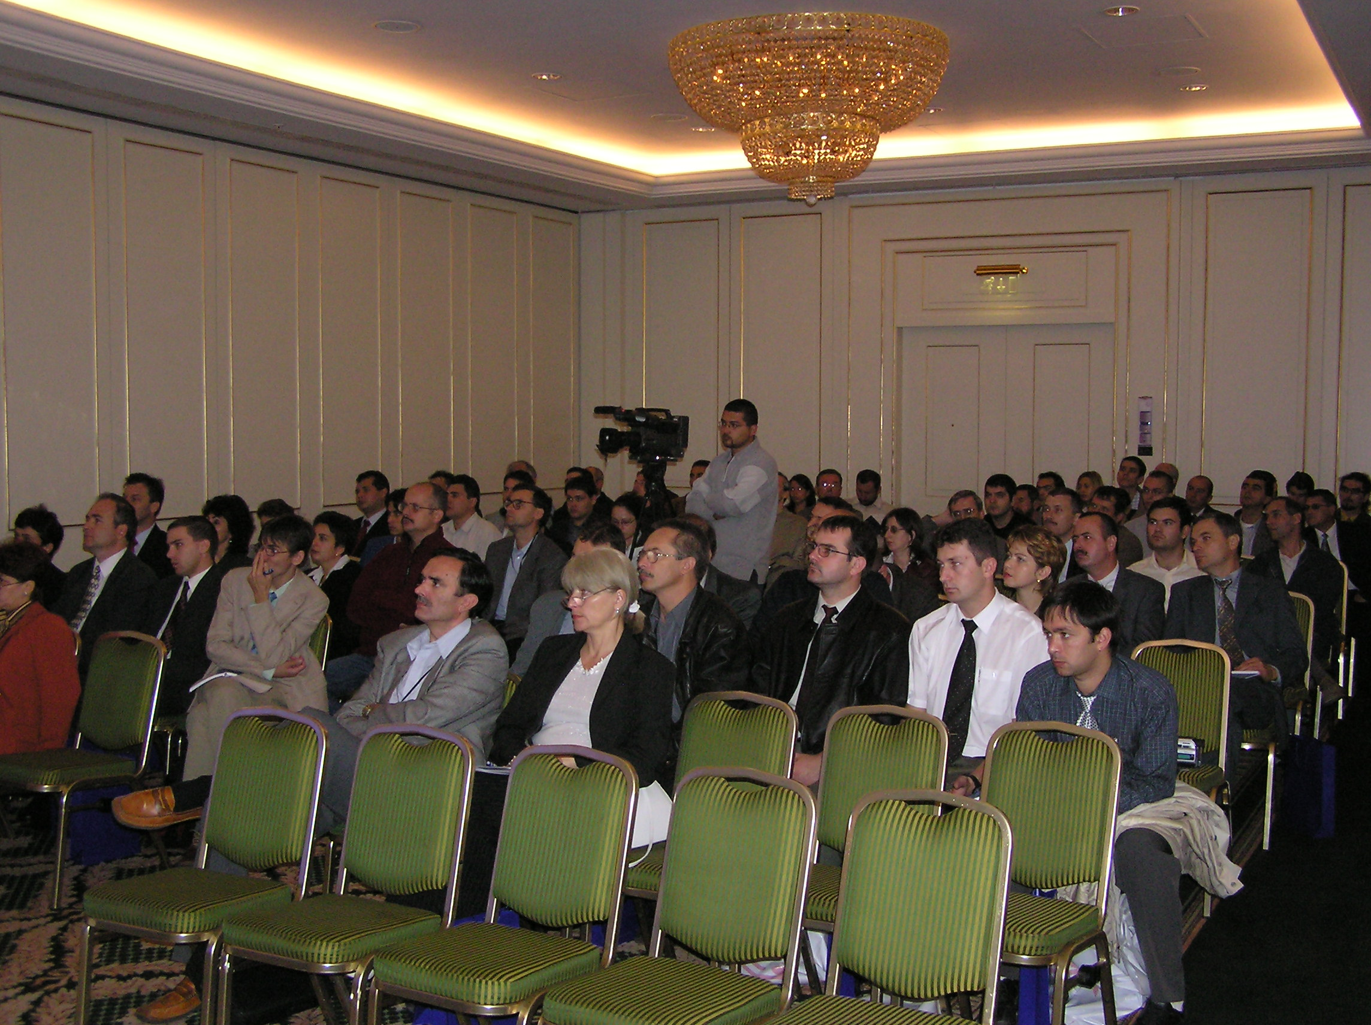

Slide 6


Slide 7

Maguay s-a racordat permanent la cele mai înalte standarde tehnologice prin parteneriate cu generatorii de tehnologie la nivel mondial:
• Intel Technology Provider Platinum
• Oracle Gold
• Fortinet Platinum
• Symantec si Veritas
• VMware Enterprise
• Nexenta, Promise
• Seagate Channel OEM și Key Channel Integrator
• Microsoft, BitDefender

Slide 8
Fideli principiilor de business de la inceput (>20 de ani):
Alaturi de partener
Filozofia lucrului bine facut: Performanta Calitate Pret corect!
5 caracteristici definitorii ale solutiilor / echipamentelor Maguay:
  Cea mai noua tehnologie Configurabilitate si standardizare
  Certificare / validare Cost minim Suport profesionist

Slide 9
No Time for Downtime
Reflectarea activitatii si preocuparilor Maguay
Tehnologii si solutii prezentate de generatorii lor
Integrarea acestor tehnologii în soluțiile construite sub marca Maguay
<=> transferul beneficiilor catre utilizatorul final!

Slide 10
Profilul Maguay 2015-2016
Cel mai important constructor roman de sisteme de calcul:
Servere, Storage – solutii pentru un datacenter performant si eficient!
Computere deskop si portabile – cu accent pe personalizare!
Integrator de sisteme informatice
Impreuna cu partenerii nostri, ne implicam in construirea de solutii informatice la cheie: beneficiarul implementarii solutiei informatice este clientul, relatia fireasca a acestuia cu furnizorul este de parteneriat!
Dezvoltator de aplicatii informatice
E-Learning, Fleet Management
Aplicatii dezvoltate pe nevoile specific ale diversilor beneficiari

Slide 11
Consolidare – eficientizare datacenter, referinte

Slide 12
Integrator sisteme informatice
In 2015, impreuna cu partenerii nostri, Maguay a finalizat solutii informatice la cheie in proiecte de importanta nationala:
Proiecte “E-sanatate”: Spitalul CC Iliescu, Spitalul Judetean Targoviste
Proiecte “Registru Agricol”: Bacau, Bihor, Bistrita, Dolj, Salaj
Proiect “Big-Data”: Registrul Auto Roman

Slide 13
E-Learning
In cei 5 ani de la implementare, platform a functionat fara niciun moment de “Downtime”, devenind astfel cea mai utilizata platform de E-Learning implementata in mediul universitar din Romania

Slide 14

Server quad-procesor, Intel Xeon E7 v3

Slide 15
High Performance Computing

Slide 16
Virtualizare Datacenter?

Slide 17
Sistem Server de inalta disponibilitate,
optimizat pentru aplicatii dedicate

Slide 18
Solutie dedicata pentru back-up
Veritas Backup Exec 15

Slide 19
Solutie de stocare de tip Full-Flash, pentru performanta maxima

Slide 20
Noile sisteme de calcul Maguay,
bazate pe generatia a 6-a Intel Core

Slide 21
E-Learning – solutie unificata pentru toate mediile educationale

Slide 22
Fleet Management – Fleet Planner

Slide 23

Parerea dumneavoastra conteaza!
Aprecierile, dar mai ales criticile (constructive ☺) ne ajuta sa fim mai buni!
Eduard Pughin
eduard.pughin@maguay.ro

